Slide 1
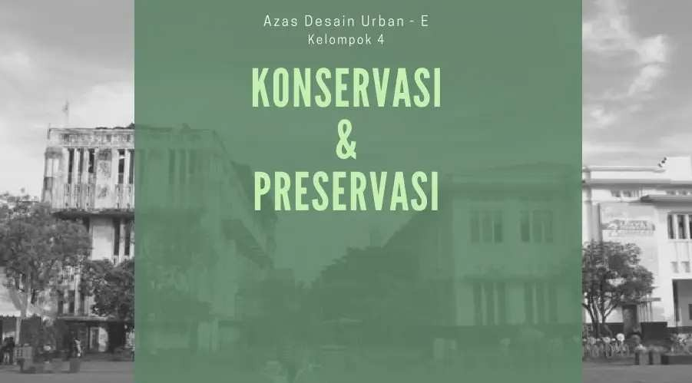
Dosen Koordinator :
:
Dosen Anggota
Ir. Jenny Ernawati, MSP., Ph. D.
Ir. Sigmawan Tri Pamungkas, MT.
Subhan Ramdlani, ST., MT.
A bizar d Naufa l R amadhan | 1 95 06050011 1003
Safiya Nur Zaviera | 195060500111023
Ariela Faustina Ekaputri | 195060500111034
Alyssa Kirana K | 195060500111040
Irma Melinda Putri Syafira | 195060507111047
Salsabila Nur Rachma | 195060507111015

Slide 2

TINDAKAN UNTUK MEMELIHARA SEBANYAK MUNGKIN SECARA UTUH DARI BANGUNAN
INTERVENSI YANG MEMPUNYAI TUJUAN
UNTUK MELINDUNGI DAN
JUGA
DENGAN TEMPAT ASLINYA
BERSEJARAH YANG ADA, SALAH SATUNYA DENGAN CARA PERBAIKAN TRADISIONAL,
MEMPERBAIKI BANGUNAN
UPAYA MENJAGA SESUATU PERSIS SEPERTI KEADAAN
ATAU ATAU KATA
DENGAN SAMBUNGAN BAJA, DAN DENGAN BAHAN-BAHAN SINTETIS.
TANPA ADANYA PERUBAHAN, TERMASUK UPAYA MENCEGAH PENGHANCURAN
CONSERVATION DIGUNAKAN DI UK
DAN AUSTRALIA. (LARSEN, 1994).
(MARQUIS-KYLE &WALKER, 1996).
SAFIYA NUR ZAVIERA 195060500111023

Slide 3

pengertian konservasi dapat meliputi seluruh kegiatan pemeliharaan dan sesuai dengan situasi dan kondisi setempat dan dapat pula mencakup: preservasi, restorasi, rekonstruksi, adaptasi dan revitalisasi.
Dengan demikian, konservasi dalam lingkup bangunan dan perkotaan adalah semua proses untuk memelihara bangunan atau kawasan
sedemikian rupa, sehingga makna kultural yang
berupa keindahan, sejarah, keilmuan, atau
untuk generasi lampau, masa kini dan mendatang dapat terpelihara.
sosial masa
SAFIYA NUR ZAVIERA 195060500111023

Slide 4

Keputusan tentang pertimbangan bagaimana langkah presevasi dipresentasikan ke pada publik secara umum merupakan wilayah para
pakar: arkeolog, art historian, museolog, arsitek, konservasionis, kepala museum, urban planner dan sebagainya (Throsby, 2001).
bebrapa nilai yang diambil dalam suatu kawasan untuk di preservasikan adalah:
Nilai estetik (aesthetical value), baik interior maupun interiornya,
Nilai spiritual (spritual value), kawasan penting bagi kepercayaan dan agama tertentu.
Nilai sosial (social value), kawasan dan bangunan tersebut bisa menjadi penghubung dan pengikat dalam komunitas dan mampu memberi kesan landmark pada suatu tempat.
Nilai sejarah (historical value), kawasan bangunan tersebut menjadi bukti peradaban manusia pada masa tertentu.
Nilai simbolis (symbolic value), keberadaan arsitektur heritage mampu menjadi presentasi status sosial suatu masyarakat.
Nilai autentik (authentic value), bentuk orisinil dari interior dan eksterior mejadi alat komunikasi keunikannya.
SAFIYA NUR ZAVIERA 195060500111023

Slide 5

pelestarian nilai budaya masyarakat akan perjalanan sejarah kota
memberi manfaat pada nilai sosial-ekonomi pada kegiatan kawasan kota
memberi daya tarik pada kawasan tertentu kota dengan adanya ragam gaya arsitektur kota
SAFIYA NUR ZAVIERA 195060500111023

Slide 6

Konservasi dalam bidang arsitektur dan lingkungan binaan bermula dari
konsep preservasi yang bersifat statis, kemudian konsep tersebut
berkembang menjadi konsep konservasi yang bersifat dinamis dengan cakupan lebih luas meliputi karya arsitektur lingkungan, kawasan, kota bersejarah dan pada akhirnya konservasi menjadi payung dari berbagai kegiatan pelestarian lingkungan binaan yang mencakup preservasi.
Abizard Naufal Ramadhan | 195060500111003

Slide 7

Konsep awal dari pelestarian adalah konservasi, yaitu perawatan benda- benda monumen yang dikenal sebagai preservasi, dan akhirnya berkembang pada lingkungan perkotaan yang mempunyai nilai sejarah dan kelangkaan yang menjadi dasar dari tindakan konservasi. Suatu
tempat yang di konservasi akan menampilkan makna dari sisi sejarah, budaya, tradisi, keindahan, sosial, ekonomi, fungsional, iklim maupun fisik
(Danisworo, 1992). Dalam suatu perencanaan lingkungan kota, unit dari konservasi dapat berupa bagian wilayah kota atau seluruh kota sebagai sistem kehidupan yang mempunyai ciri khas. Oleh karena itu, peranan
konservasi pada suatu kota bukan hanya bersifat fisik, tetapi juga mencakup upaya pencegahan perubahan sosial.
Abizard Naufal Ramadhan | 195060500111003

Slide 8

KONSEP YANG DIRENCANAKAN UNTUK MELAKUKAN PEKERJAAN KONSERVASI HENDAKNYA DISUSUN DALAM SUATU RENCANA BERDASARKAN:
Penetapan objek konservasi
Perumusan kebijakan konservasi
Abizard Naufal Ramadhan | 195060500111003

Slide 9

BEBERAPA KRITERIA YANG DAPAT DIGUNAKAN DALAM PROSES PENENTUAN KONSERVASI ^{adalah sebagai berikut:}
Kriteria Arsitektural
Mempunyai kriteria kualitas arsitektur yang tinggi
Kriteria Historis
Memiliki nilai historis dan kelangkaan yang memberikan inspirasi dan menjadi referensi untuk bangunan baru,
Kriteria Simbolis
Memiliki makna simbolis paling efektif bagi pembentukan ciri khas suatu kota.
Abizard Naufal Ramadhan | 195060500111003

Slide 10

KONSEP KONSERVASI-PRESERVASI
NILAI DARI OBJEK
FUNGSI OBJEK DALAM LINGKUNGAN KOTA
FUNGSI LINGKUNGAN & BUDAYA
Merupakan landmark dengan memperkuat karakter kota yang memiliki keterkaitan dengan warga setempat
Suatu karya unik yang mewakili gaya zaman tertentu, dapat digunakan sebagai contoh suatu
objek konservasi
Kriteria konservasi tidak lepas dari
keunikan gaya hidup suatu lingkungan sosial yang memiliki tradisi kuat
Abizard Naufal Ramadhan | 195060500111003

Slide 11
BAB 1 PASAL 1 NO.27
BAB 1 PASAL 1 NO.33
Pemeliharaan adalah upaya
menjaga dan merawat agar kondisi fisik Cagar Budaya tetap lestari.
BAB 3 PASAL 11
Pelestarian adalah upaya
dinamis untuk mempertahankan keberadaan Cagar Budaya dan
nilainya dengan cara melindungi, mengembangkan, dan memanfaatkannya.
Pelestarian Bangunan Cagar Budaya harus mempertimbangkan:
a. peringkat dan golongan Bangunan Cagar Budaya
b. keaslian bangunan (bentuk corak/tipe/langgam
arsitektur, bahan, tata letak, struktur, teknik pengerjaan)
c. kondisi bangunan
d. kepemilikan dan kesesuian dengan lingkungan dan lokasi keberadaan bangunan, jenis, serta
jumlah.

Slide 12

Ariela Faustina Ekaputri - 195060500111034
P e ru b ah a n w a ja h d an
f i si k k o ta t id a k l e pa s d ar i
t er p us at n y a p e rk o ta a n.
a kt i vi t a s p en d ud u k y an g a d a d i T e rp u sa t ny a a k ti v it a s p e nd ud u k a k an
b a n ya k m e mp e n ga r u hi p e r ke m b an g a n r u a ng y a n g
a da d i p er ko ta an , s al ah s at un ya y ai tu p e rk e mb a ng an k o ta s e ca r a s e nt r ip e ta l .
p ro se s M en u ru t
Y u n us ( 2 0 05 ) p r o s es p e rk e mb a ng an k o ta s e ca r a s p a s i a l s e n t r i p e t a l m e r u p a k a n p r o s e s p e n a m b a h a n
r u a n g u n t u k m e n a m p u n g k e g i a t a n m e n d i r i k a n s tr u k t u r b a n g u n a n -
d e n g a n b a n g u n a n
p e r k o t a a n y a n g t e r j a d i d i b a g i a n d a l a m k o t a .
Irma Melinda Putri Syafira - 195060507111047

Slide 13

Preservasi dan konservasi suatu kawasan kota secara langsung maupun tidak langsung akan berpengaruh kepada tata letak serta gaya arsitektur yang ada pada bangunan-bangunan yang sudah ada sebelumnya. Kegiatan preservasi dan konservasi
kawasan kota akan berhubungan dengan perhatian terhadap potensi arsitektural dari bangunan-bangunan lama yang
sudah ada. Semakin lama atau tua umur dari suatu kawasan kota, maka semakin panjang sejarah perkembangan kawasan
kota dan nilai arsitektural yang dimilikinya. Semakin beragam nilai- nilai arsitektural yang ada pada suatu kota, maka semakin banyak bangunan-bangunan lama yang memiliki
potensi nilai arsitektural yang tinggi.
Ariela Faustina Ekaputri - 195060500111034

Slide 14

Kegiatan preservasi dan konservasi suatu kawasan kota yang melibatkan potensi arsitektural dan bangunan bersejarah
akan memberikan pengaruh pada elemen- elemen lingkungan fisik kota tersebut. Elemen-elemen fisik suatu kawasan kota dapat berupa:
Elemen-elemen ‘rancang kota’
Potensi arsitektural di kawasan kota lama termasuk didalamnya gaya arsitektur potensial
Inventarisasi dan kedudukan atau peran dari bangunan bersejarah yang ada
•

Slide 15

Ariela Faustina Ekaputri - 195060500111034
Menurut Catanese dan Snyder (1984) ada beberapa hal yang menjadi motif terhadap pelestarian suatu sejarah pada kawasan perkotaan yaitu antara lain:
Untuk dapat melindungi warisan sejarah , maka proses-proses perubahan alamiah akan merubahnya atau bahkan melenyapkannya.
Untuk menjamin variasi dalam bangunan perkotaan, karena dengan melestarikan masa lalu maka dapat diyakini bahwa kota-kota tidak akan menjadi monoton.
Tempat yang homogen, dimana segala sesuatunya nampak sama dengan yang lainnya.
Secara ekonomi bangunan-bangunan bersejarah juga dianggap dapat meningkatkan nilai
ekonomis bila dipelihara dengan baik serta dapat dianggap sebagai suatu investasi yang baik.

Slide 16

Irma Melinda Putri Syafira - 195060507111047
Menurut Budihardjo (1997), terdapat beberapa manfaat yang dapat diperoleh dari pelestarian bangunan dan kawasan bersejarah diantaranya:
Pelestarian untuk memperkaya pengalaman visual, menyalurkan hasrat untuk kontinuitas,
Kelestarian lingkungan lama memberi suasana permanen yang menyegarkan.
Pelestarian memberi keamanan psikologis bagi seseorang untuk dapat melihat menyentuh dan
merasakan bukti-bukti fisik sejarah.
Kelestarian mewariskan arsitektur, menyediakan catatan historis tentang masa lalu dan melambangkan
keterbatasan masa hidup manusia.
Kelestarian lingkungan lama atau dapat disebut sebagai salah satu aset komersial dalam kegiatan wisata internasional.
Dengan dilestarikannya warisan yang berharga, dalam keadaan baik maka generasi yang akan datang
dapat belajar dari warisan- warisan tersebut dan menghargainya sebagaimana yang dilakukan pendahulunya

Slide 17

Irma Melinda Putri Syafira - 195060507111047
Ada beberapa pandangan yang menyebutkan bahwa banyak hal yang menjadi faktor-faktor yang menghambat dalam
melakukan upaya konservasi peninggalan bersejarah, seperti yang dinyatakan oleh Danisworo (1991) bahwa usaha yang dilakukan baik oleh perencana maupun kelompok konservasi yang ingin mempertahankan bentuk-bentuk fisik pada daerah perdagangan yang terdapat pada pusat-pusat kota dianggap mengabaikan adanya permintaan akan fasilitas perbelanjaan, hal tersebut didasari karena unit-unit komersil saat ini membutuhkan areal- areal yang luas untuk aktivitas perdagangan dan areal untuk fasilitas perbelanjaan lainnya,

Slide 18
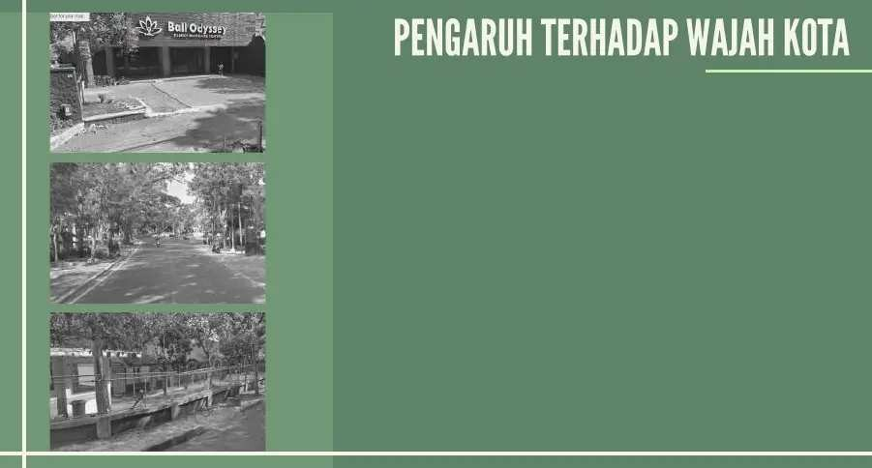
Irma Melinda Putri Syafira - 195060507111047
Pada sebagian kota-kota besar di Indonesia, pengaruh dari
pemerintah kolonial Belanda terhadap pola dan struktur
pembentukan kawasan kota dinilai cukup besar.Wajah kota mempunyai penampilan elemen pelengkap kota seperti bangunan dan taman maupun rekaman suasana yang tercipta dari paduan
elemen-elemen tersebut. Paduan tersebut akan membentuk karakter yang khas.
Kota Malang, yang berdiri dan berkembang sejak masa lalu, memiliki karakter khas tertentu, yang dalam perjalanan telah mengalami banyak perubahan. Perubahan terjadi akibat dampak kemajuan zaman untuk memenuhi kebutuhan manusia, seperti lahan, fasilitas, dan elemen pendukung lainnya. Dalam perubahan ini terlihat kawasan pada Jl.Jakarta dan Jl.Simpang Ijen.Perkembangan kota Malang yang begitu cepat mengakibatkan banyak bangunan yang menjadi ciri khas kota menjadi beralih fungsi menjadi bangunan komersial. Beberapa kawasan dan gedung lama yang perlu dilestarikan ternyata akhirnya dibongkar.

Slide 19

Irma Melinda Putri Syafira - 195060507111047
PRESERVASI DAN KONSERVASI PADA KAWASAN STUDI
JL. JAKARTA - JL. SIMPANG IJEN

Slide 20
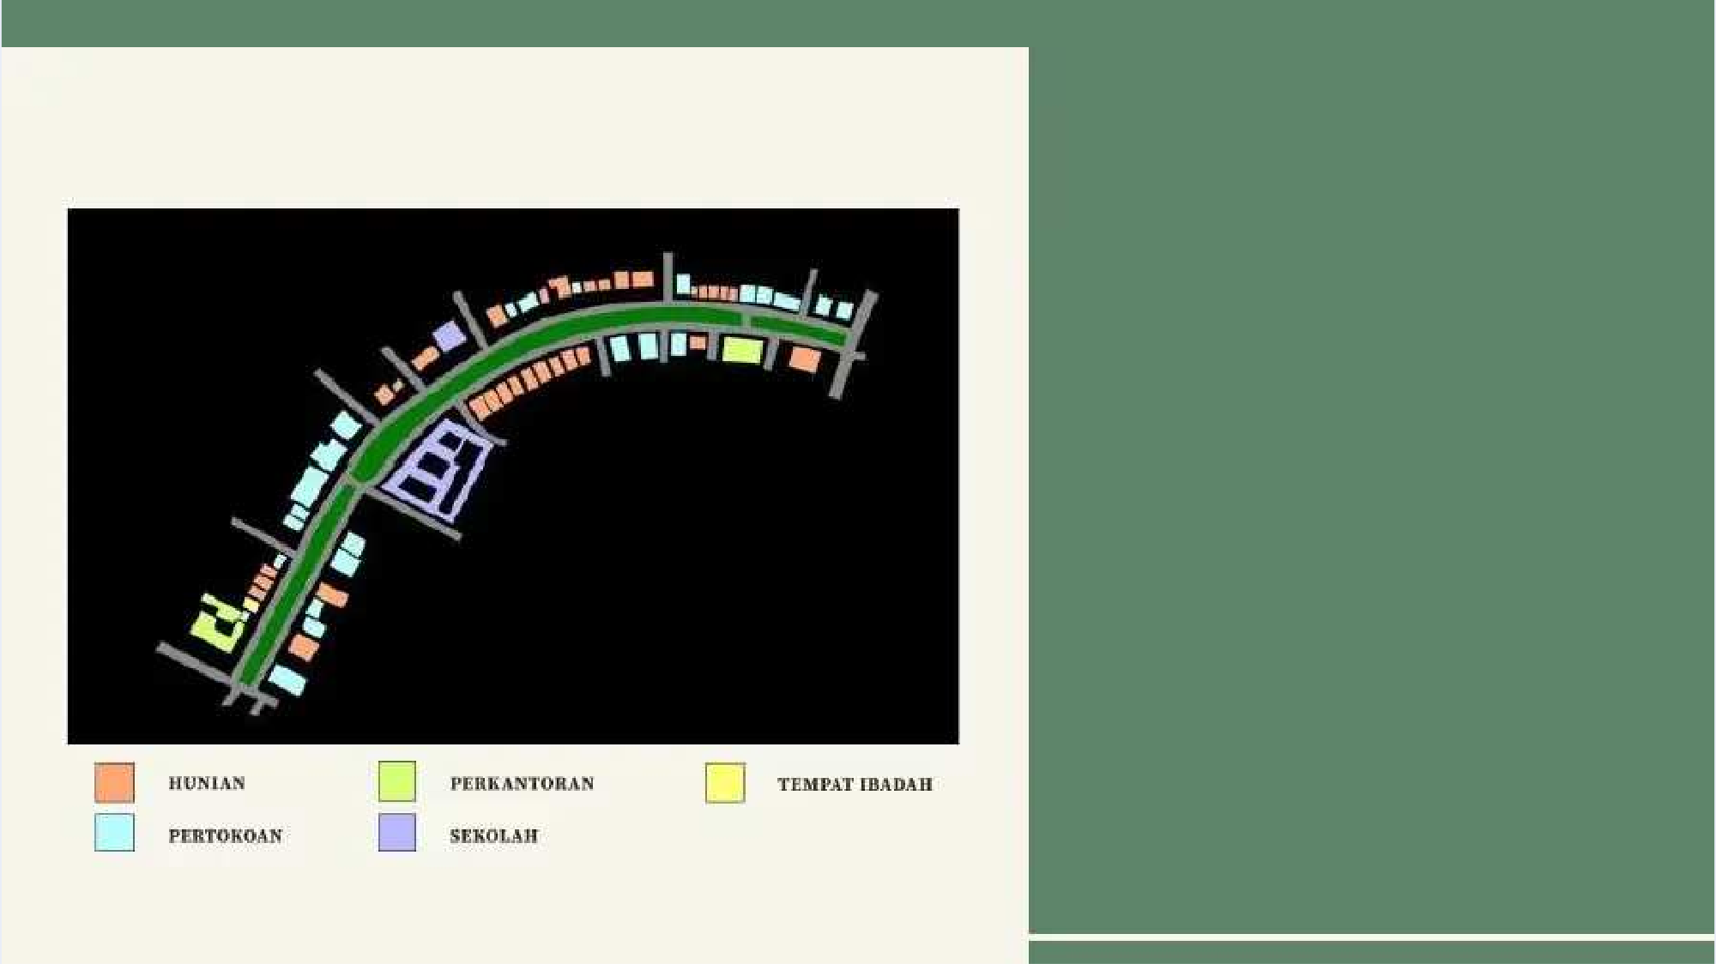
Jalan Jakarta dan Jalan Simpang Ijen pada awalnya merupakan
kawasan berjalannya perubahan bangunan.
hunian yang seiring
waktu mengalami fungsi dan wujud
Sebagian hunian bergaya kolonial Belanda tersebut perlahan berubah fungsi menjadi perdagangan jasa, pendidikan, maupun tempat ibadah. Perubahan yang terjadi pada wujud bangunan
tersebut dapat berupa renovasi ataupun preservasi.

Slide 21
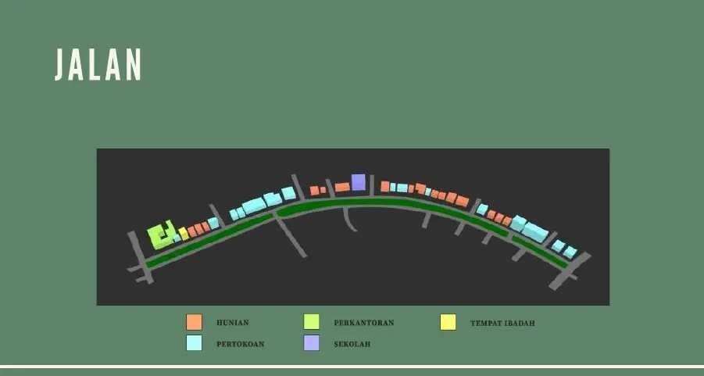
ALYSSA KIRANA - 195060500111040
Pada Jalan Jakarta, mayoritas hunian yang ada telah beralihfungsi menjadi perkantoran maupun perdagangan barang/jasa. Pada beberapa
bangunan yang mengalami perubahan masih terdapat ciri khas bangunan hindia belanda, baik pada tampilan fasadnya maupun pada
bentuk atapnya.
JAKARTA

Slide 22
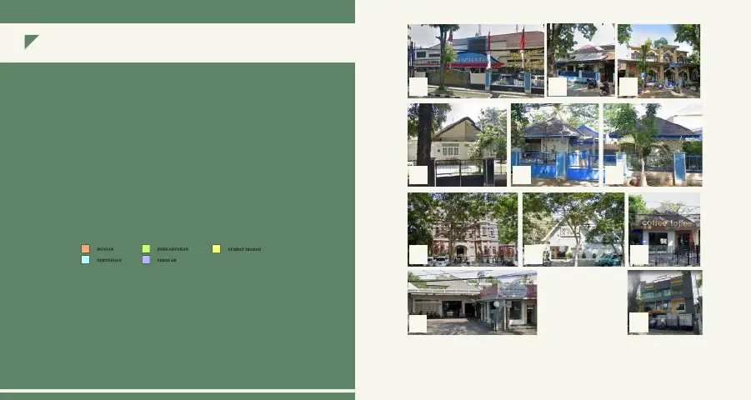
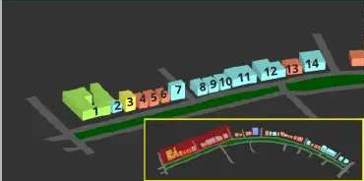



SEGMEN 1
ALYSSA KIRANA - 195060500111040
1
2
3
4
5
6
7
8
9
Jenis bangunan pada segmen 1 didominasi oleh bangunan pertokoan dengan jumlah sebanyak 7
bangunan dan rumah huni sebanyak 4 bangunan. Pada segmen ini hanya terdapat 1 perkantoran yaitu
kantor Bea Cukai Malang yang berada di persimpangan antara jl. Jakarta dan jl. Surabaya dan 1
1
1
1
2
1
0
rumah ibadah.
13
14

Slide 23
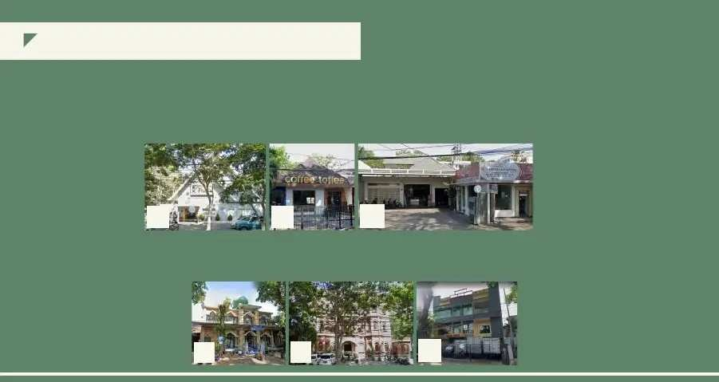
SEGMEN 1
ALYSSA KIRANA - 195060500111040
H and PA | The Green Tree Towers
Sebagian besar bangunan pada segmen ini sudah mengalami perubahan fungsi dari yang awalnya hunian menjadi fungsi lainnya, namun pada beberapa bangunan masih terdapat gaya khas hindia belanda pada elemen bangunannya. Pada bangunan 8, 9, dan 10 terdapat perubahan pada tampilan fasadnya namun tidak mengalami perubahan pada bentuk atapnya yang menjadi ciri khas bangunan hindia belanda.
8 9
1
0
Adapun beberapa bangunan yang mengalami perubahan fungsi dan tampilan bangunan setelah melakukan
renovasi seperti pada bangunan 3, 7, dan 12.
3
7
1
2

Slide 24
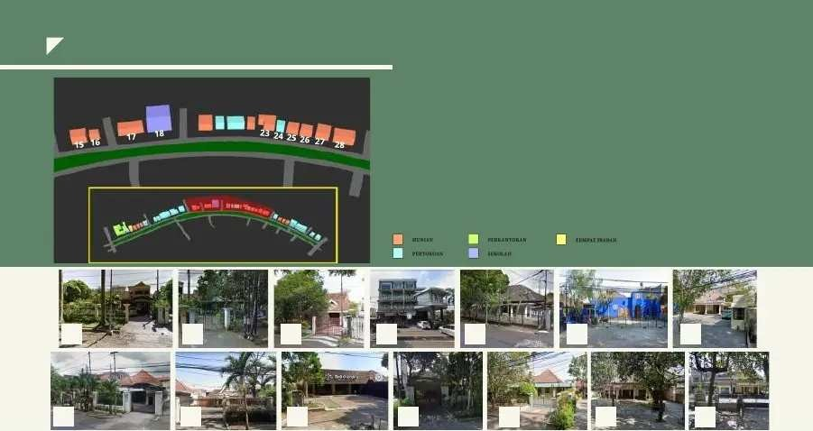
SEGMEN 2
ALYSSA KIRANA - 195060500111040
ALYSSA KIRANA - 195060500111040
Pada segmen 2 mayoritas bangunan yang ada masih mempertahankan fungsi aslinya yaitu
sebagai rumah huni, sedangkan bangunan lainnya berubah fungsi menjadi pertokoan dan
sekolah.
19 20 ²¹ ²²
15
16
17
18
19
20
21
22
23
24
25
26
27
28

Slide 25

SEGMEN 2
Ariela Faustina Ekaputri - 195060500111034
Sebagian besar bangunan hunian masih memiliki ciri khas bangunan Hindia Belanda pada elemen bangunannya, khususnya pada bagian atapnya. Pada bangunan 20 dan 21 mengalami perubahan fungsi dan
juga perubahan pada bagian fasad namun bentuk
20
21
atapnya masih memiliki ciri khas bangunan Hindia Belanda.
Sedangkan pada bangunan 18 dan 24 mengalami perubahan fungsi serta fasad bangunan setelah melakukan renovasi.
18
24

Slide 26
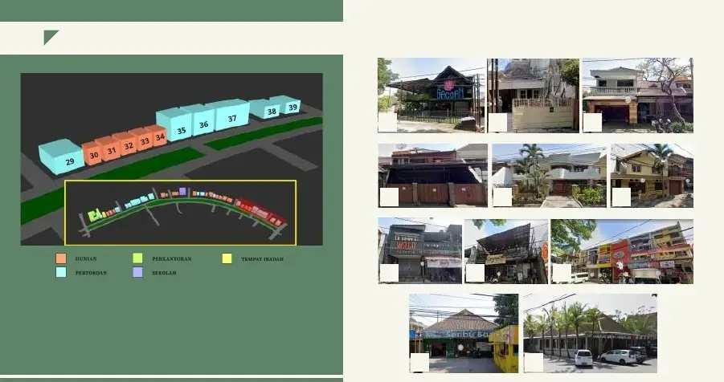
SEGMEN 3
Ariela Faustina Ekaputri - 195060500111034
29
30
31
32
33
34
35
36
37
Bangunan yang berada pada segmen 3 didominasi oleh bangunan pertokoan dan terdapat 5 bangunan hunian.
38
39

Slide 27
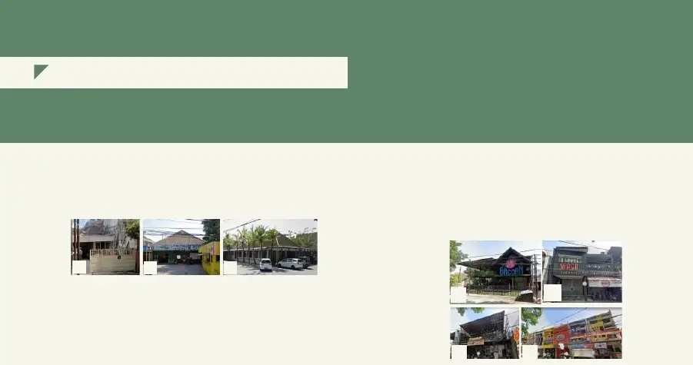
Mayoritas bangunan
ALHYSaSnAdKPIARA| TNhAe -G1r9e5e0n6T0re5e00T1o1w10e4r0s
pada segmen 3 telah
mengalami perubahan fungsi dan direnovasi menjadi bangunan bergaya modern, sehingga hanya tersisa sedikit bangunan yang masih memiliki ciri khas bangunan hindia belanda.
SEGMEN 3
Dari segi bentuk pada bangunan 30, 38, 39 terjadi perubahan yang sangat minim dengan tidak terlalu mengubah bentuk asli dari bentuk asli bangunan.
Pada bangunan 29, 35, 36, 37 telah terjadi perubahan bentuk bangunan dan
peralihan fungsi dari hunian menjadi ruko dan restaurant. Perubahan bentuk bangunan yang dilakukan
30
38
39
Ciri khas dari bangunan hindia belanda pada bangunan 30, 38, dan 39 masih dapat dilihat dari bentuk atapnya serta detail jendela dan
35
29
lubang angin pada fasad.
36
37

Slide 28
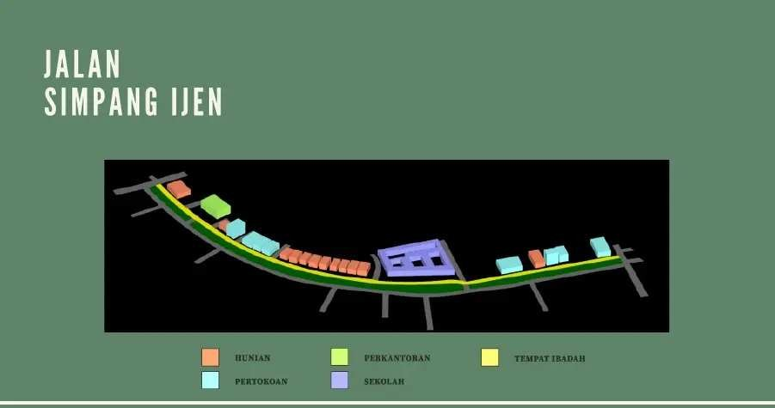
ALYSSA KIRANA - 195060500111040
Terdapat dua bangunan komersial yang paling menonjolkan citra dari jalan Simpang Ijen. Bangunan pertama adalah perkantoran Dinas Badan
Koordinasi Wilayah Malang (Bakorwil) dan bangunan kedua adalah
bangunan Sekolah Tinggi Politeknik Kesehatan Malang (Polkesma). Jika dibandingkan dengan jalan Jakarta di seberangnya, Jalan Simpang ijen tidak terlalu ramai dan ukuran bahu jalan cenderung lebih sempit.

Slide 29
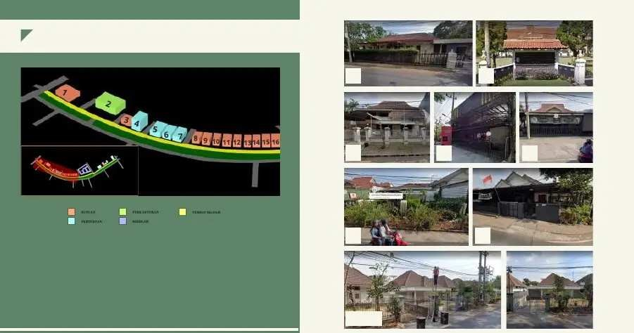
SEGMEN 1
SALSABILA NUR R. 195060507111015
1
2
3
4
5
Dominan Bangunan pada segmen 1 adalah bangunan Kantor Bakorwil Malang yang diapit oleh 2 bangunan hunian pribadi. Lalu dilanjutkan oleh 4 jajar bangunan pertokoan. Satu diantaranya adalah bangunan rumah makan permanen sementara 3 lainnya adalah bangunan hunian dengan pertokoan.
6
7
8 - 16

Slide 30
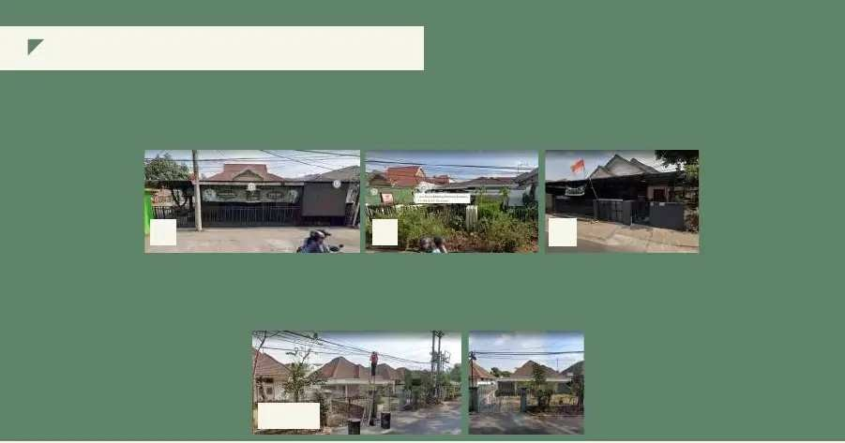
SEGMEN 1
H and PA | The Green Tree Towers
SALSABILA NUR R. 195060507111015
Hampir seluruh langgam dari bangunan-bangunan hunian di jalan Simpang Ijen ini menggunakan langgam Arsitektur Kolonial Belanda. Terlihat dari citra bangunan yang didominasi warna putih serta penggunaan pintu dan jendela yang besar. 3 bangunan pertokoan dibawah ini merupakan gabungan toko dan hunian. Toko-toko ini merupakan bisnis cafe dan agen tiket yang dikelola oleh pemilik rumah yang terlihat dari bentuk bangunan yang tidak banyak berubah.
8 9
1
0
Kawasan Ijen dulunya merupakan kawasan hunian elite bagi pejabat hindia belanda. Tidak heran jika fasad bangunan terlihat
hampir sama dikarenakan bangunan-bangunan ini dirancang sebagai rumah dinas yang digunakan sebagai tempat beristirahat sementara oleh para pejabat kolonial Hindia-Belanda. Seperti yang terlihat dibawah ini merupakan sebuah tempat tinggal bekas rumah dinas pada masa kolonial belanda yang berjumlah 8 rumah.
8 - 16

Slide 31
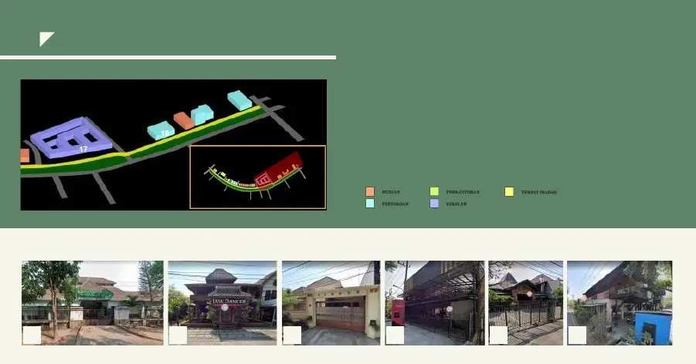
SEGMEN 2
SALSABILA NUR R. 195060507111015
Bangunan-bangunan yang berada pada segmen 2 lebih banyak didominasi oleh pertokoan dan beberapa masih menggunakan langgam asli kolonial belanda. Bangunan
terbesar pada segmen 2 adalah bangunan sekolah tinggi Politeknik Kesehatan Malang yang dikelola oleh Kementrian Kesehatan Indonesia.
22
21
20
19
17
18
19
20
21
22

Slide 32
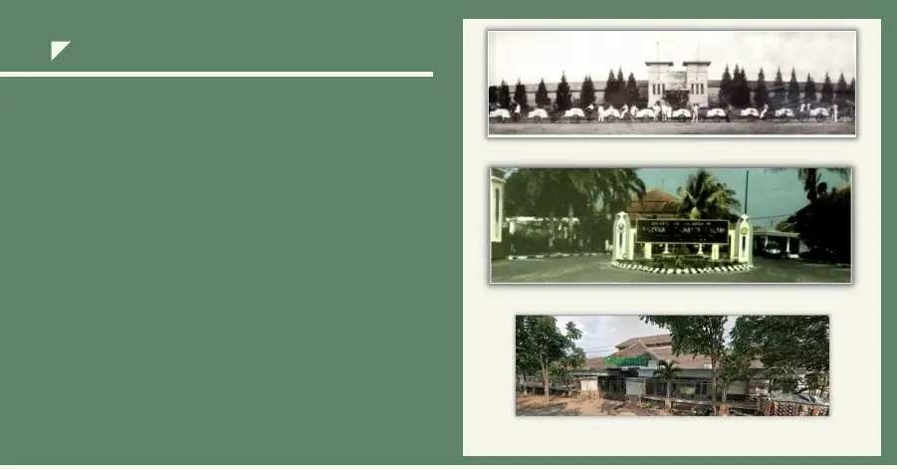
SEGMEN 2
SALSABILA NUR R. 195060507111015
Bangunan Politeknik Kesehatan Malang ( Polkesma) didirikan oleh arsitek Ir. Herman Thomas Karsten,
dalam mega
proyeknya tentang rencana kota Malang pada Tahun 1935.
Bangunan Asli 1935
perekembangan
Awalnya, bangunan ini juga diperuntukkan sebagai sekolah kesehatan. Kemudian pada tahun 2001, area ini direnovasi dan diperluas untuk digunakan kembali sebagai sekolah kesehatan yang dikelola oleh Kementrian Kesehatan Indonesia.
Bangunan Renovasi 2001
Fungsi bangunan Polkesma pada jalan Simpang Ijen adalah pintu masuk belakang dari keseluruhan
komplek sekolah Polkesma. Sementara pintu masuk
utama dari komplek sekolah ini berada pada Jalan Besar Ijen no. 77C
Citra Street View Google 2020

Slide 33

SALSABILA NUR R. 195060507111015
Pada kawasan studi Jalan Jakarta dan Jalan Simpang Ijen terdapat banyak bangunan yang beralih fungsi dari rumah hunian menjadi fungsi perdagangan dan jasa, kantor, maupun fasilitas umum. Beberapa bangunan masih mempertahankan fungsi aslinya sebagai rumah hunian dan juga masih memiliki ciri khas bangunan Hindia Belanda pada fasadnya

Slide 34


IINNSSPPIIRRAATTIIOONNAALL WWOORRDDSS
DDeessiiggnn sshhoouullddnn''tt hhaavvee ttoo ttaakkee aa bbaacckksseeaatt ttoo ssuussttaaiinnaabbiilliittyy
aanndd mmaakkiinngg tthhiinnggss rreessppoonnssiibbllyy..
AAMMBBEERR VVAALLLLEETTTTAA
Rahmat,Khairin . 2009 .Studi penentuan klasifikasi potensi kawasan konservasi di Kota Ambarawa . Jurusan Perencanaan Wilayah dan Kota . Universitas Diponegoro . Semarang
Pawitro, Udjianto. 2015. Preservasi - Konservasi Bangunan Bersejarah Dan Pengelolaan Kawasan Kota Lama. Simposium Nasional RAPI XIV. ISSN 1412-9612.

